Slide 1
Писта плантациялари –
Ўзбекистоннинг қурғоқчил тоғолди зоналаридаги ердан муқобил фойдаланиш
Е.К.Ботман, қ/х ф.н., лойиҳалар раҳбари

Slide 2
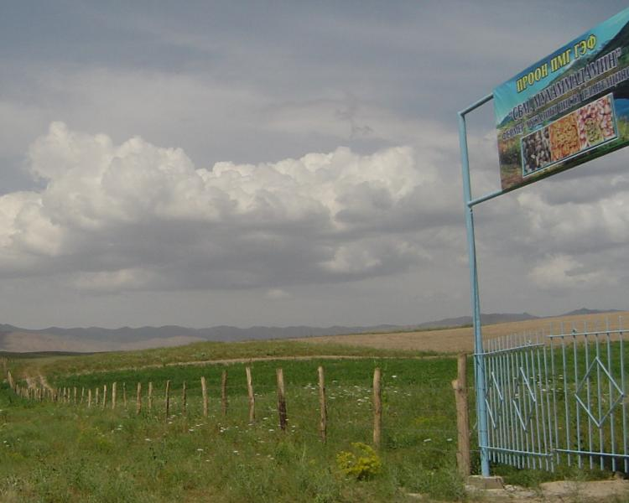
2009 йили манзарали боғдорчилик ва ўрмон хўжалиги Республика илмий-амалий маркази ходимлари гуруҳи илк писта етиштириш бўйича “Жиззах вилояти Фориш туманидаги “СБМ Муҳаммадамин” фермер хўжалиги мисолида мавжуд хўжалик юритиш амалиётларига муқобил равишда қурғоқчилик шароитида хўжалик юритиш ва ўзгараётган иқлим шароитларига мослашишни намойиш қилиш” деб номланган писта етиштириш бўйича илк лойиҳани амалга оширишга киришди. Илгари хўжаликнинг асосий фаолият тури чорвачилик ва лалмикор ерларда деҳқончилик қилишдан иборат эди.
Ушбу хўжаликда лойиҳани амалга оширишнинг 2 йили мобайнида бошқа ишлар қаторида 30 гектарга яқин писта плантациялари барпо қилинди.

Slide 3
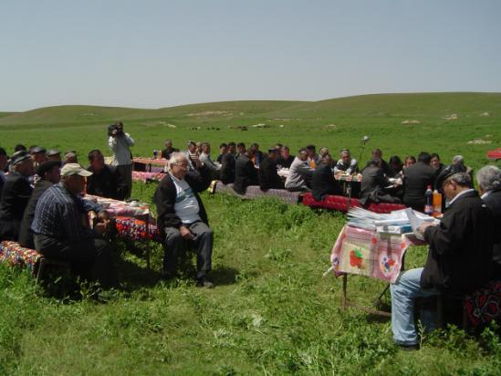
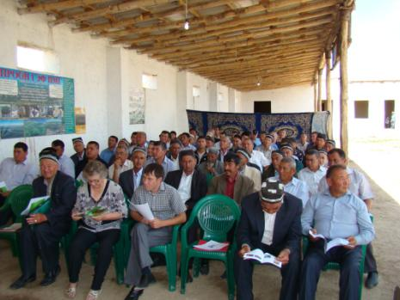
Лойиҳани амалга ошириш мобайнида маҳаллий аҳоли ўртасида писта ва бошқа қурғоқчиликка чидамли экин турларига қизиқиш катта эканига ишонч ҳосил қилдик. Маҳаллий аҳоли учун бир қанча семинарлар ўтказилди, кўпчилик ердан бундай фойдаланишга қизиқаётгани ва тайёр эканини билдирди. Ердан бундай фойдаланиш нафақат тоғ олдидаги лалмикор ерлар экологиясини (чўлланиш олдини олади, иқлим ўзгаришини юмшатиш ва унга мослашиш воситаси ҳисобланади) тиклабгина қолмасдан, маҳаллий ҳамжамият аъзолари учун даромад манбаи ҳамдир.

Slide 4
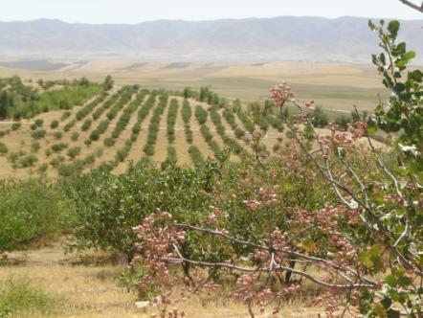
Бироқ ўсаётган ёввойи пистадан серҳосил плантациялар яратиш учун унга юқори навли пистани пайвандлаш зарур бўлади. Ўзбекистонда лойиҳани амалга оширишга киришилаётганда пайвандланадиган юқори навли манба йўқ эди. Ушбу камчиликни тўлдириш учун биз 2011 йилда ГЭЖ КГДнинг бошқа лойиҳасини ишга туширдик: 2-лойиҳа. “МБЎХ РИАМнинг Жиззах вилояти Ғаллаорол туманидаги таянч пунктида юқори навли пистанинг уруғ берувчи плантациясини яратиш”.

Slide 5
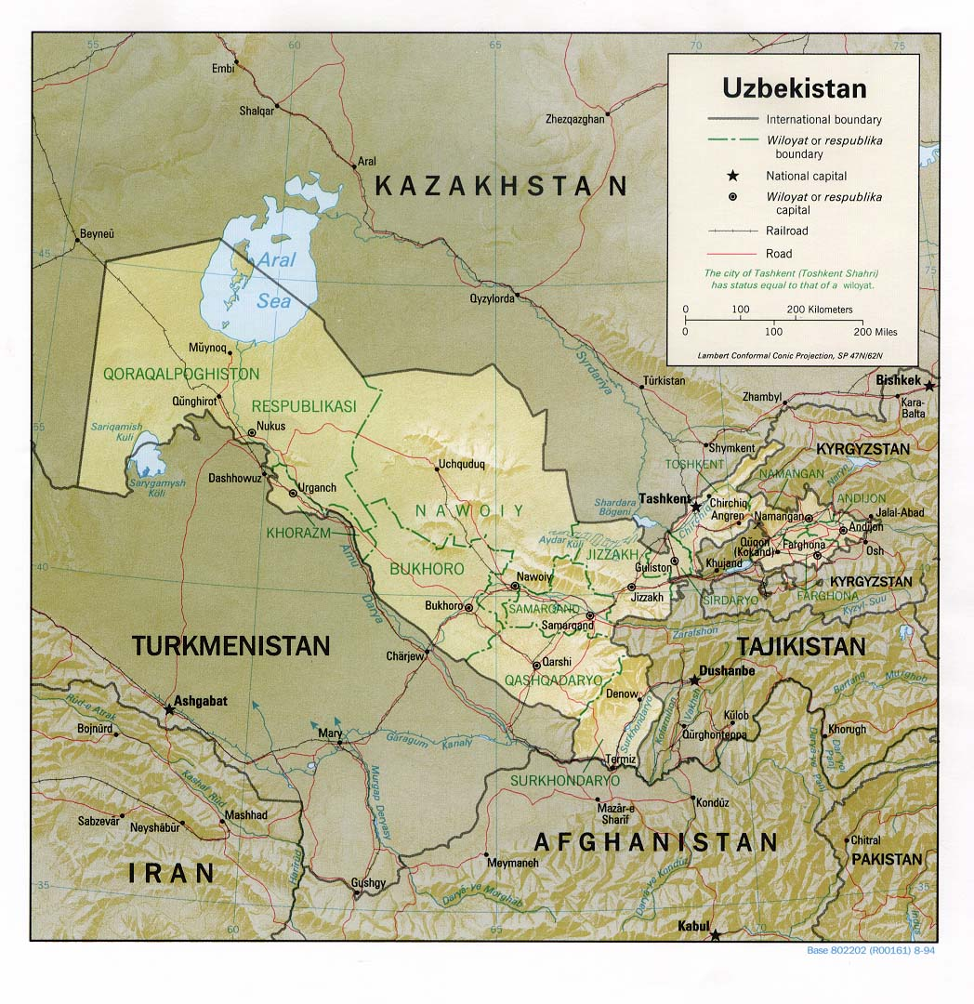
Манзарали боғдорчилик ва ўрмон хўжалиги РИАМнинг Ғаллаорол таянч пункти

Slide 6
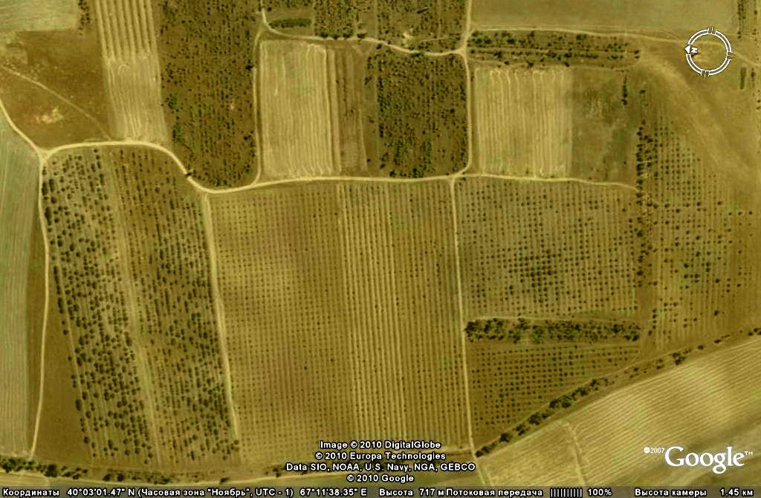
Лойиҳа объектининг жойлашув харита-схемаси (МБЎХ РИАМнинг Ғаллаорол таянч пункти) – 40о 03’01.047” ш.к., 67 о11’ 38.35” ш.у.
№2
0,6 га
№3
1,5 га
№8
3 га
№6
2,8 га
№4
5,4 га
№5
8,1 га
№1
7 га
№7
1,3 га

Slide 7
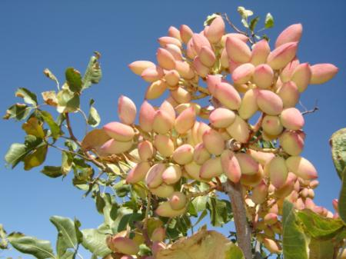
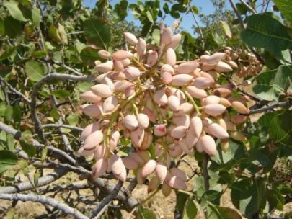
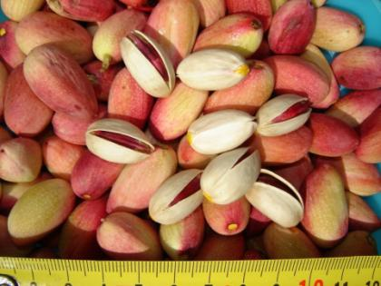
Бу ерда 8 гектардан ошиқ уруғ берувчи плантация яратилиб, 9 та нав/тур ва битта универсал чанглатгич бор. Ушбу навлар турли муддатда гуллайди, бу ҳол кеч баҳорда рўй берадиган аёзларда совуқ уриш хавфини камайтиради; уларнинг сув таъминотига бўлган талаби ҳар хил.

Slide 8
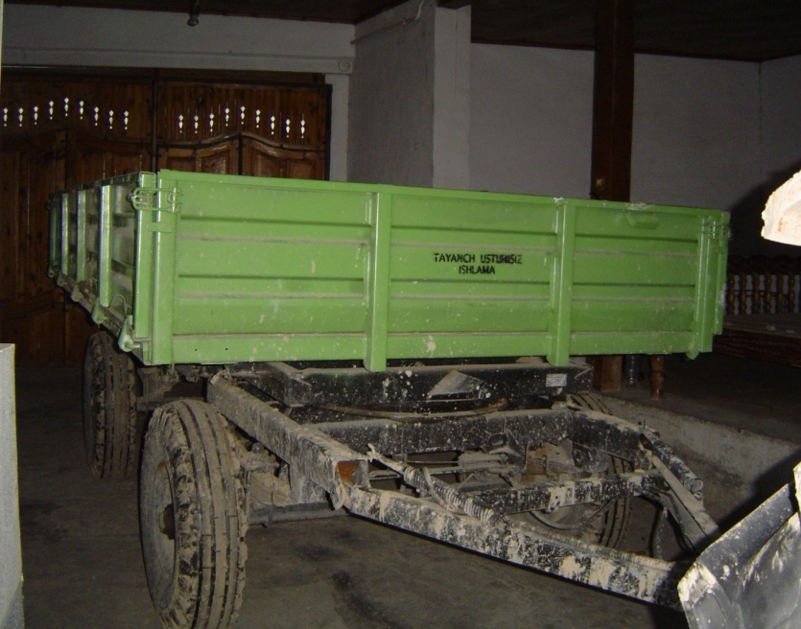
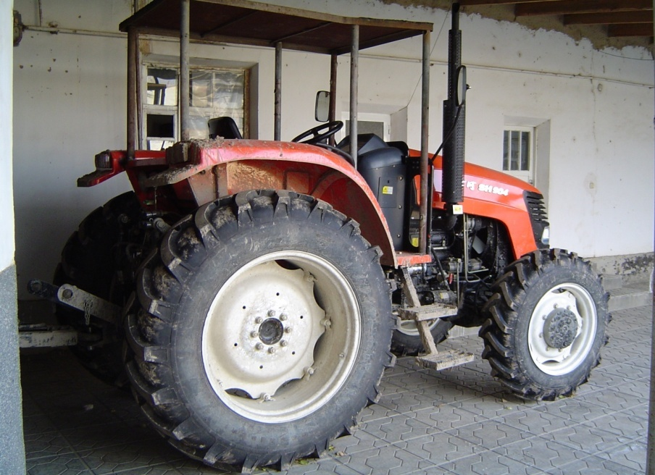
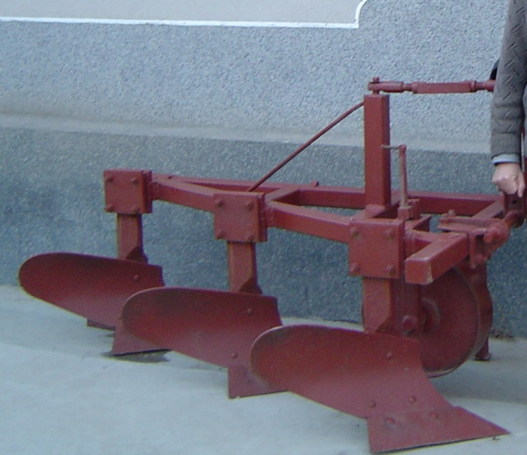
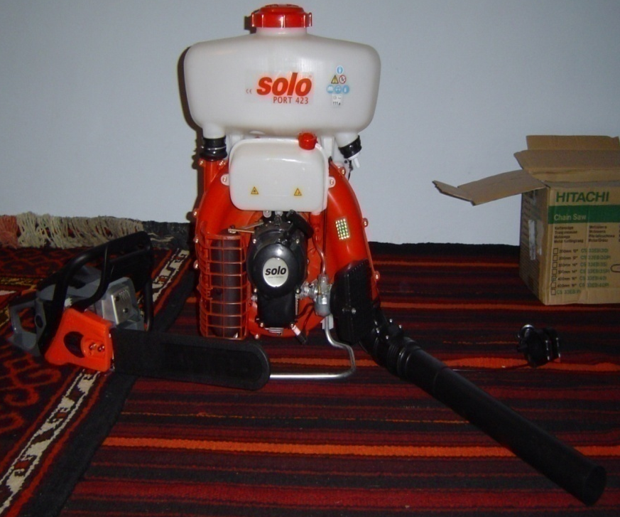
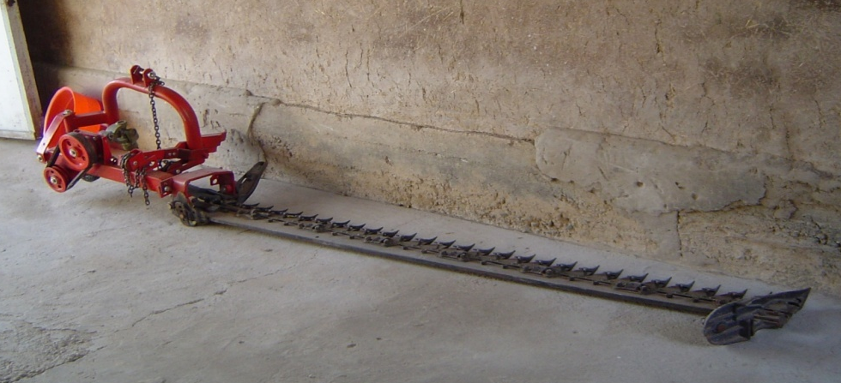
Ғаллаорол таянч пунктининг техника билан таъминланиши

Slide 9
Писта етиштириш гуруҳи ушбу иккита лойиҳани амалга ошириш жараёнида, тоғолди лалмикор ерларида пистанинг юқори навли плантацияларини яратиш ҳам атроф муҳит муҳофазаси, ҳам иқтисодий нуқтаи назардан деҳқончиликнинг истиқболли туридир, деган хулосага келди.
Гуруҳ “ўсиш нуқталари”ни яратишни ўз ичига олувчи ушбу йўналишни ривожлантириш стратегиясини ишлаб чиқди.
Биз ҳудудида пистанинг юқори навли коллекцияси, ушбу жой учун энг истиқболли писта нави/турларининг уруғ берувчи плантацияси, шунингдек, саноат плантацияси бўлган бирор қишлоқ хўжалигини “ўсиш нуқтаси” деб атадик. Бундан ташқари, қизиқувчи фермерларга консалтинг хизматлари кўрсатувчи тренинг маркази ташкил этилиши лозим. Бундай “ўсиш нуқталари” мамлакатнинг писта плантациялари яратиш учун мос келувчи ер майдонларига эга бўлган минтақаларида барпо қилиниши керак.
Бугунги кунда ушбу вазифани фақат битта хўжалик – Ғаллаорол таянч пункти бажариши керак, бажармоқда ҳам, лекин бу ерда ҳозирча тренинг маркази йўқ.
2013 йилдан эътиборан писта етиштириш гуруҳи энди Фарғона вилоятида яна битта "ўсиш нуқтаси”ни барпо қилишга киришиб, ГЭЖ КГДнинг навбатдаги “Фарғона вилояти учун Пистанинг саноат плантациялари технологиясини ёйиш марказини ташкил қилишга ёрдам кўрсатиш” лойиҳасини амалга ошира бошлади.

Slide 10
Мамлакатда пистачиликни бозор шароитларида ривожлантириш шартлари
тоғолди лалмикор ерларини узоқ муддат ижарага олиш;
писта плантацияларини барпо қилиш учун миникредитлар олиш имконияти;
писта плантациялари ҳосил бера бошлагунга қадар ердан солиқ олмай туриш;
консалтинг хизматлари ва уруғ берувчи плантациялар мавжудлиги.

Slide 11
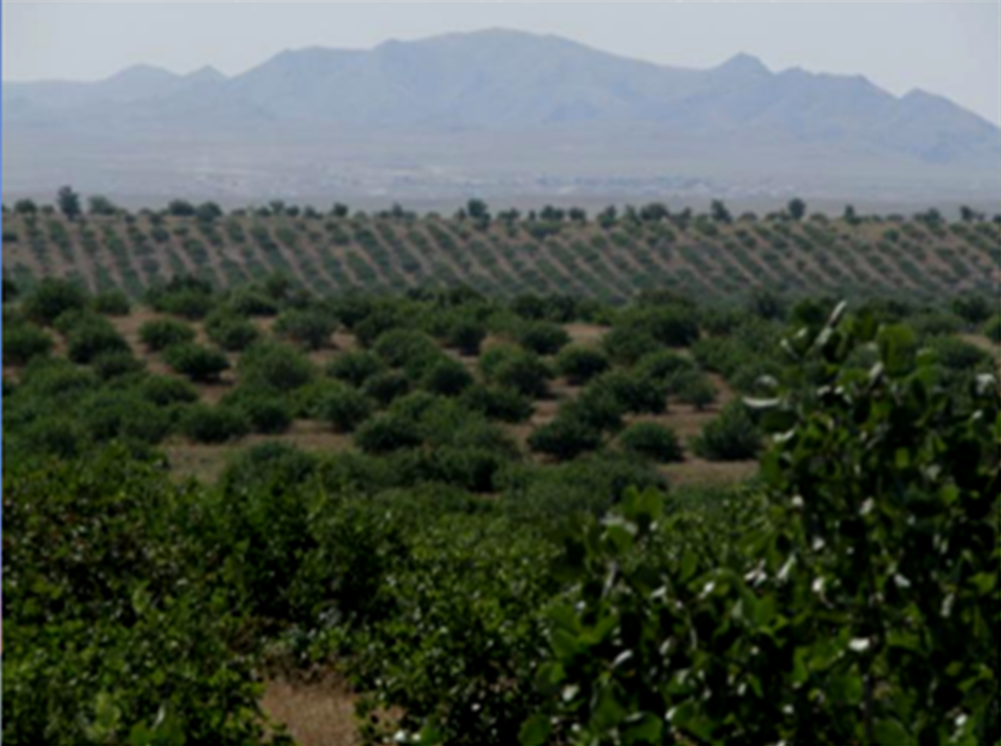
Биз ушбу амалий ишни, писта ҳам мамлакат иқтисодиёти, ҳам маҳаллий аҳоли фаровонлигини оширишда тегишли ўринни эгаллаши керак, деган мақсадда бошладик. Ердан бундай фойдаланилганда нафақат писта етиштириш билан шуғулланадиган фермерлар фойда олади, қолаверса, мамлакатдаги экология зоналаридан бирида барқарор хўжалик юритишга эришилади.
Тоғолди ерларимиз мана бундай кўринишда бўлиши керак

Slide 12
Эътиборингиз учун рахмат!

